Slide 1
God de Zoon
Zijn wederkomst en oordeel

Slide 2

Opening
Zingen
Psalm 98:4
Bidden
Bijbellezen
Mattheüs 25:31-46
Notes:
Werkvorm
Als werkvorm voor deze Bijbelstudie is gekozen voor een gatentekst. Het doel is om de jongeren actief betrekken bij het lezen van dit gedeelte.
In het werkboekje staat het te lezen Bijbelgedeelte afgedrukt waarin de hieronder dikgedrukte woorden zijn weggelaten. Laat hen eerst zelf nadenken over wat er moet komen te staan in de rechthoekjes. Vervolgens leest u het gedeelte voor en controleren en verbeteren zij hun tekst.
Antwoorden
1 Troost, troost Mijn volk, zal ulieder God zeggen.
2 Spreekt naar het hart van Jeruzalem, en roept haar toe, dat haar strijd vervuld is, dat haar ongerechtigheid verzoend is, dat zij van de hand des HEEREN dubbel ontvangen heeft voor al haar zonden.
3 Een stem des roependen in de woestijn: Bereidt den weg des HEEREN, maakt recht in de wildernis een baan voor onzen God!
4 Alle dalen zullen verhoogd worden, en alle bergen en heuvelen zullen vernederd worden; en wat krom is, dat zal recht, en wat hobbelachtig is, dat zal tot een vallei gemaakt worden.
5 En de heerlijkheid des HEEREN zal geopenbaard worden; en alle vlees tegelijk zal zien, dat het de mond des HEEREN gesproken heeft.
6 Een stem zegt: Roept! En hij zegt: Wat zal ik roepen? Alle vlees is gras, en al zijn goedertierenheid als een bloem des velds.
7 Het gras verdort, de bloem valt af, als de Geest des HEEREN daarin blaast; voorwaar, het volk is gras.
8 Het gras verdort, de bloem valt af; maar het Woord onzes Gods bestaat in der eeuwigheid.

Slide 3

Bijbelstudie
1. Lezen > Je stelt jezelf de vraag: Wat staat er?
2. Luisteren > Je stelt jezelf de vraag: Wat betekent het?
3. Leren > Je stelt jezelf de vraag: Hoe beïnvloedt dit mijn leven?
Notes:
Bijbelstudie
Achtergrond
Jezus is een preek aan het houden over het einde van de tijd. Hij is aan het einde van deze preek gekomen. Nu begint Hij over het oordeel op de oordeelsdag. Zoals een herder kan zien wat schapen zijn en wat bokken zijn en alleen de schapen bij zich wil hebben, zo zal Christus de ‘schapen’ van de ‘bokken’ scheiden. Hoe doet Hij dat? Dat is wel het wonderlijkste van dit Bijbelgedeelte. De Heere Jezus gaat kijken naar wat de mensen gedaan hebben. Dus niet of ze in Hem geloofden – natuurlijk is dit van levensbelang! Maar daar gaat het hier niet om. Het gaat om het water geven aan een dorstige Jezus, kleding geven aan Jezus, Jezus bezoeken. De mensen die van de Rechter te horen krijgen, dat zij in het koninkrijk binnen mogen komen, zullen verbaasd zijn. Hebben wij de Heere Jezus water gegeven, Hem bezocht? Dan maakt de Rechter, Jezus Zelf, duidelijk dat het bezoeken van Zijn broeders (Zijn knechten, maar ook al Zijn kinderen) eigenlijk het bezoeken van Hemzelf is! Zij die aan de linkerhand moeten staan, hebben Gods knechten niet geholpen. Zij zullen het eeuwige vuur in moeten.
Vragen
Wie worden er geoordeeld op de dag van Jezus’ terugkomst?
Hoe zal het oordeel plaatsvinden? Wie mogen er aan Jezus’ rechter- en wie moeten er aan Zijn linkerhand gaan staan?
Betekent dit gedeelte dat je in het koninkrijk mag komen als je goed je best doet om Gods kinderen te helpen? Wat kun je leren van dit gedeelte?
Wat heeft het jou te zeggen dat de mensen die binnen mochten komen verbaasd waren?
Hoeveel verschillende uitkomsten van het oordeel zijn er mogelijk? Wat zou de Rechter zeggen als jij nu geoordeeld zou worden?

Slide 4
Bijbelstudie
Wie worden er geoordeeld op de dag van Jezus’ terugkomst?
Hoe zal het oordeel plaatsvinden? Wie mogen er aan Jezus’ rechter- en wie moeten er aan Zijn linkerhand gaan staan?
Betekent dit gedeelte dat je in het koninkrijk mag komen als je goed je best doet om Gods kinderen te helpen? Wat kun je leren van dit gedeelte?
Wat heeft het jou te zeggen dat de mensen die binnen mochten komen verbaasd waren?
Hoeveel verschillende uitkomsten van het oordeel zijn er mogelijk? Wat zou de Rechter zeggen als jij nu geoordeeld zou worden?

Slide 5
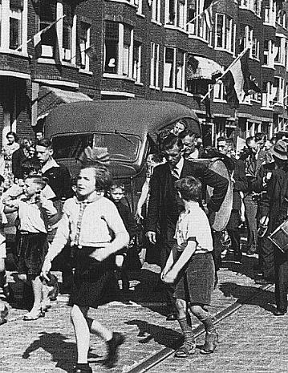
Binnenkomer
Notes:
Laat een jongere de binnenkomer van pagina 71 voorlezen.

Slide 6
Doelen
Ik weet dat de Heere Jezus terug zal komen om alle mensen te oordelen.
Ik besef dat ik de Heere Jezus moet kennen als mijn Redder. Dan hoef ik niet bang te zijn voor Zijn wederkomst. Dan mag ik er zelfs naar uitkijken.
Ik probeer mijn leven te laten stempelen door de terugkomst van de Heere Jezus.

Slide 7
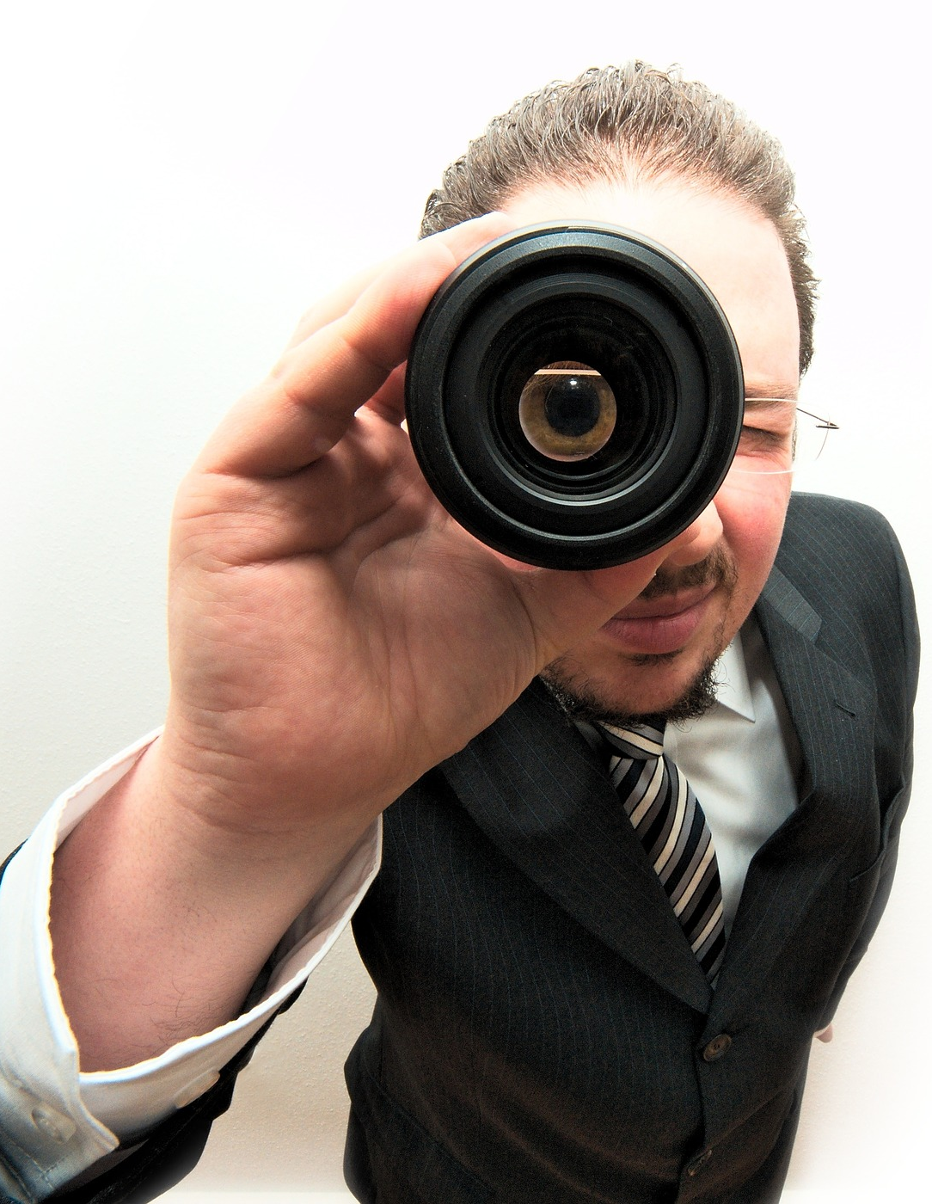
Begrip: Wederkomst
Wat betekent wederkomst?
Welke mensen kijken er uit naar de wederkomst?
Begrip: Wederkomst
Notes:
Wederkomst = terugkomst
De mensen die in de Heere Jezus geloven.

Slide 8
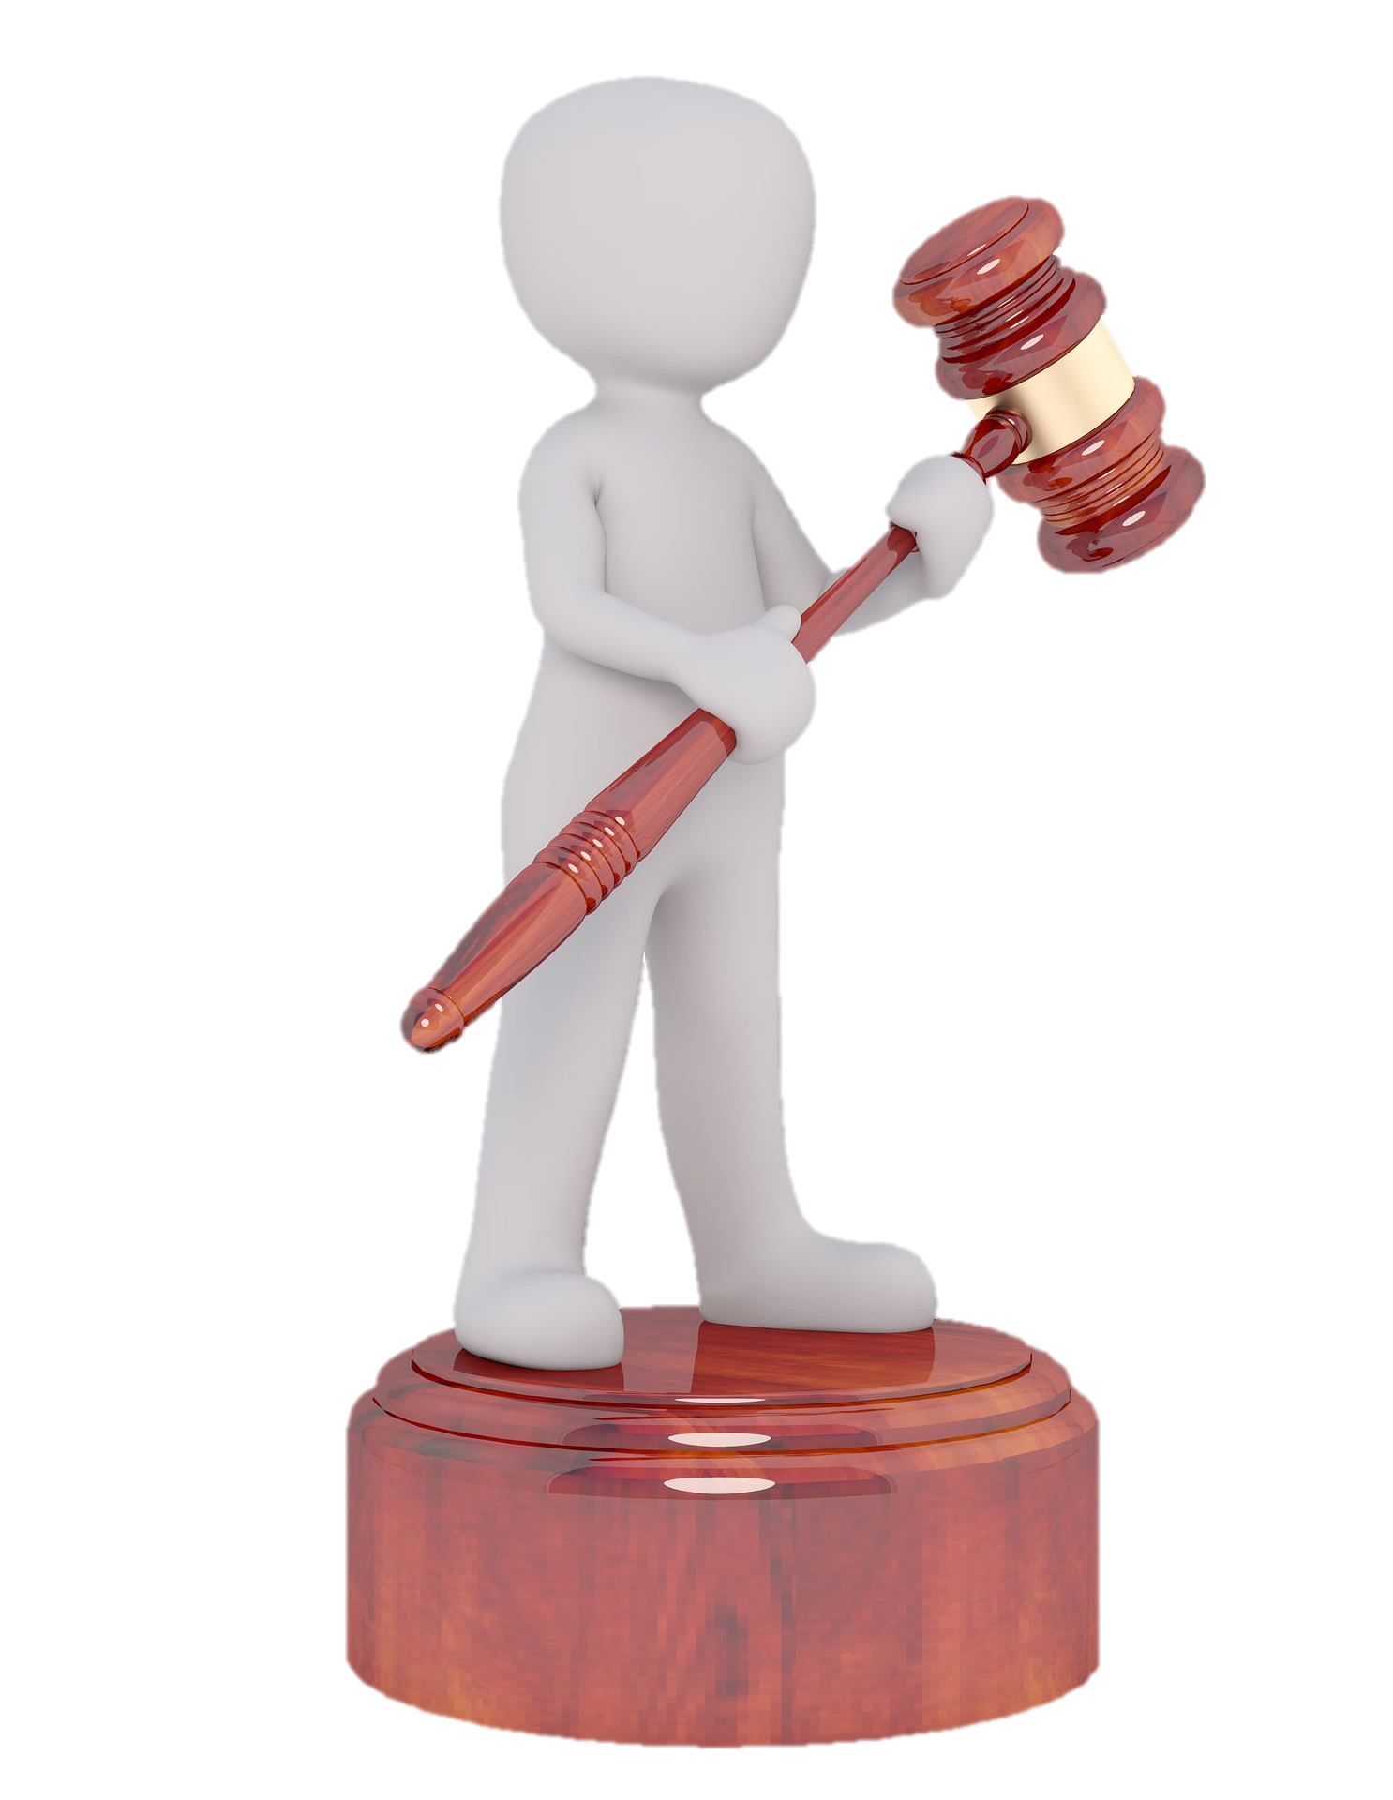
Begrip: Oordeel
Wie is de rechter als de Heere Jezus terugkomt?
Wanneer ben je als strafbaar?
Begrip: Oordeel
Notes:
De Heere Jezus Zelf.
Als je één zonde hebt gedaan.

Slide 9
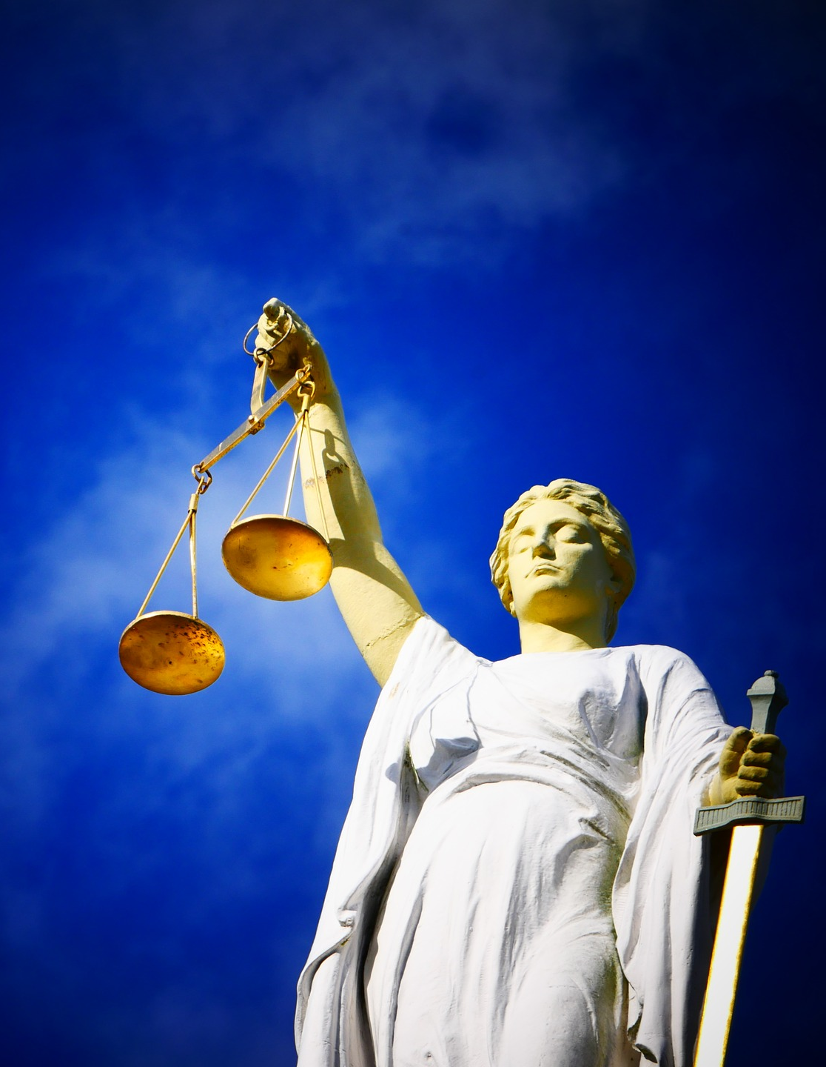
Begrip: Vrijspraak
Wie zouden er allemaal veroordeeld moeten worden?
Wanneer spreekt de Heere Jezus je vrij?
Wanneer ben je schuldig?
Begrip: Vrijspraak
Notes:
Iedereen
Als je zonden vergeven zijn door de Heere Jezus, dan spreekt Hij je vrij.
Als je nooit werkelijk in de Heere Jezus hebt geloofd.

Slide 10
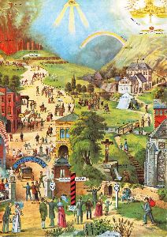
Begrip: Hel
Waarmee is God afwezig in de hel?
Waarmee is God aanwezig in de hel?
Begrip: Hel
Notes:
God is daar afwezig met Zijn goede gaven.
God is daar aanwezig met Zijn toorn.

Slide 11
Begrip: Hemel
Wat zal er in de hemel niet zijn?
Wat is de hemel voor plek?
Wat is het grootste geluk voor wie de Heere liefheeft?
Begrip: Hemel
Notes:
Geen pijn, verdriet, zonde, iets wat tussen de Heere en ons instaat, nooit meer de Heere verdriet doen.
In de hemel is alles volmaakt!
Altijd bij Hem te zijn.

Slide 12
Verwerkingsvragen
Maak de verwerkingsvragen op bladzijde 74,

Slide 13
Samenvatting
Wederkomst = terugkomst.
De Heere Jezus zal Rechter zijn.
Vrijspraak voor wie in Hem geloven, je mag dan naar de hemel.
De hemel is een volmaakte plaats.
Oordeel voor wie niet in Hem gelooft, je moet dan naar de hel.
De hel is waar Gods goede gaven afwezig zijn en Gods toorn aanwezig is.

Slide 14

Huiswerk volgende keer

Slide 15
Verwerkingsopdracht
Hoe denken jullie over de wederkomst?
Praat er over in tweetallen en schrijf je antwoord op bij de aantekeningen op pagina 75.
Deel het met de grote groep.
Notes:
Geef voor deze opdracht 3 minuten de tijd.

Slide 16

Stelling
Bang zijn voor de wederkomst is een slecht teken.
Stelling
Notes:
Stelling
‘Als de Heilige Geest de troost geeft, hoef je er zelf niets aan te doen om eigendom van Christus te worden.’
Deze stelling kunt u als volgt bespreken:
Doeners
Schrijf de stelling op een groot vel papier of bord.
Hang in drie hoeken één vel papier met ja - nee - weet niet.
Laat iedereen stelling nemen door te gaan staan in één van de drie hoeken.
Elke groep schrijft nu een argument passend bij hun keuze.
De groepen gaan met elkaar in gesprek. Blijf wel zelf de gespreksleider. Diegene die van mening verandert, moet letterlijk van plaats veranderen.
Denkers
Laat in groepen van 4 personen een tegenovergestelde stelling formuleren.

Slide 17

Bespreekopdracht
Leg de uitspraak uit wie de Rechter als Redder kent hoeft niet bang te zijn!
Schrijf het op pagina 75.
Bespreekopdracht

Slide 18
Woordweb

Slide 19
Verhaal

Slide 20
Alternatieve binnenkomer (1)/Woordweb

Slide 21
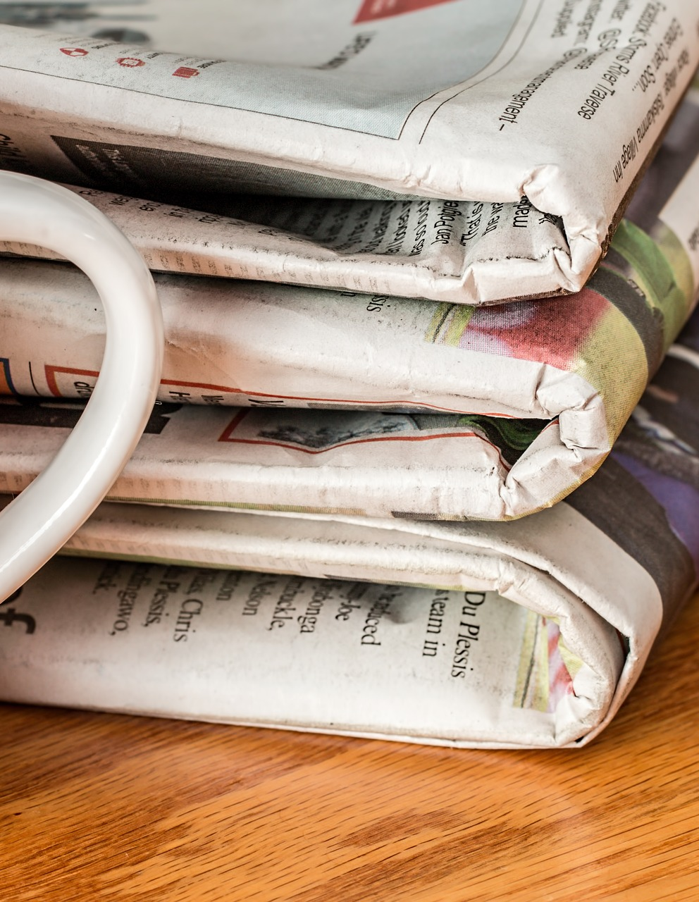
Alternatieve binnenkomer (2)
Notes:
Laat de catechisanten voorafgaand aan de catecheseles thuis een krant lezen met de volgende opdracht: ‘Zoek drie dingen op die te maken hebben met de wederkomst van de Heere Jezus.’

Slide 22
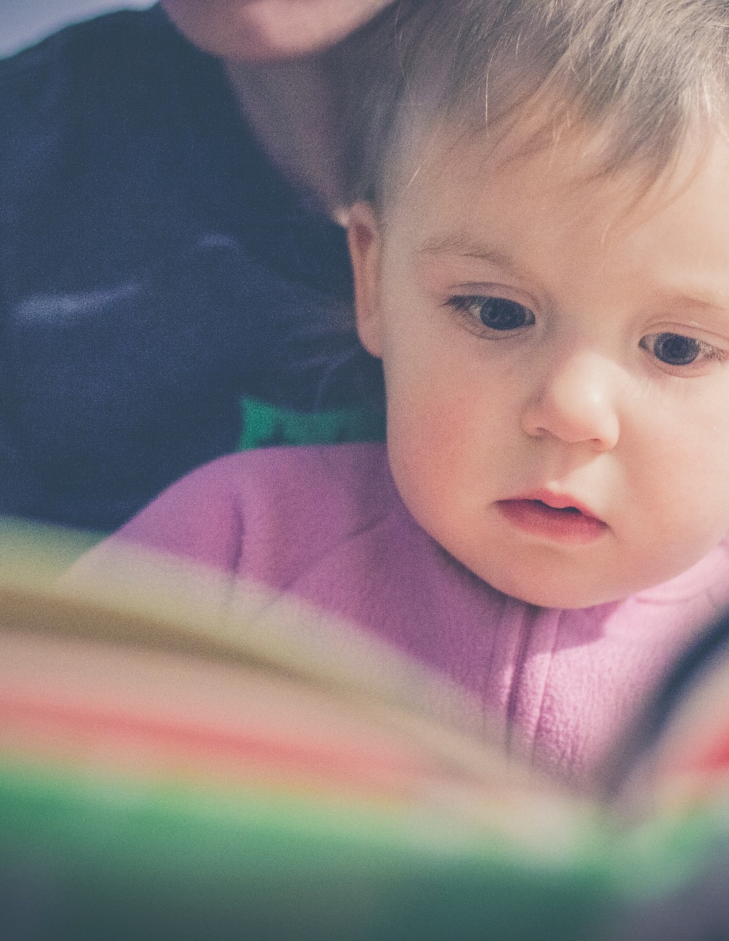
Alternatieve binnenkomer (3)
Persoon 1. Lees artikel 37 voor.
Persoon 2: Luistert wat er over de goddelozen wordt gezegd.
Persoon 3: Schrijft op wat er over de uitverkorenen wordt gezegd.
Notes:
Laat de catechisanten in groepen uiteengaan. Eén van hen leest hardop artikel 37 van de Nederlandse Geloofsbelijdenis voor. Een ander luistert en schrijft op wat er over de goddelozen wordt gezegd, een derde luistert en schrijft op wat er over de uitverkorenen gezegd wordt. Laat hen hun bevindingen vergelijken. Wat valt op? Wat kan hiervan geleerd worden?

Slide 23
Alternatieve binnenkomer (4)/Stelling
Het kan niet waar zijn dat iedereen de Heere Jezus ziet als Hij terugkomt.
Notes:
Laat de catechisanten in groepen uiteengaan. Eén van hen leest hardop artikel 37 van de Nederlandse Geloofsbelijdenis voor. Een ander luistert en schrijft op wat er over de goddelozen wordt gezegd, een derde luistert en schrijft op wat er over de uitverkorenen gezegd wordt. Laat hen hun bevindingen vergelijken. Wat valt op? Wat kan hiervan geleerd worden?

